Slide 1
Web Design

Slide 2
Group 3
Muthia Putri
1
SID No : 06018022
Nizam Haqrizar
2
SID No : 06018024
Posma Janius Sianturi
3
SID No : 06018026
Rinto Hidayat
4
SID No : 06017010

Slide 3
Table of contents
Objectives
1
Company background
2
List all your products or services,
3
4
The budgets
5
Promotion strategies

Slide 4
Table of contents
6
Appendices: screen shoot of website.

Slide 5
Objectives

Slide 6
Situs web (website) adalah suatu halaman web yang saling berhubungan yang umumnya berada pada peladen (pelayan) yang sama berisikan kumpulan informasi yang disediakan secara perorangan, kelompok, atau organisasi.

Slide 7
Tujuan situs web (website) group 3 yaitu memberikan materi edukasi semester 4 kepada mahasiswa semester 4 berikutnya.

Slide 8
Company background

Slide 9
Study Classroom merupakan perusahaan teknologi terbesar dan
terlengkap di Indonesia yang berfokus pada layanan berbasis pendidikan dan
telah memiliki lebih dari 1 juta pengguna serta telah mengelola lebih dari
50.000 guru yang menawarkan jasa di 7 bidang pelajaran.

Slide 10
Perusahaan ini didirikan sejak tahun 2014 oleh Rinto Hidayat dan Muthia Putri, yang keduanya berhasil masuk dalam jajaran pengusaha sukses dibawah 25 tahun melalui Forbes 30 under 30 untuk teknologi konsumen di Asia.

Slide 11
List all your products or services

Slide 12
List all Our products or services
Statistics
1
Anti Corruption
2
System Analysis and Design
3
Applied Programming
4

Slide 13
List all Our products or services
Intercultural Knowledge
5
Web Design
6
Ethics and Entrepreneurship in IT
7

Slide 14
The budgets

Slide 15
The budgets
Registrasi Domain ( 3 tahun ) : Rp250.000
Hosting ( 3 tahun ) : Rp2.700.000
Google Analytics : Rp30.000
Biaya sumber materi pelajaran : Rp3.000.000
(3 tahun)

Slide 16
Promotion strategies

Slide 17
Melakukan promosi melalui media sosial
seperti: Instagram, Facebook, Twitter

Slide 18
Appendices:
screen shoot of website

Slide 19
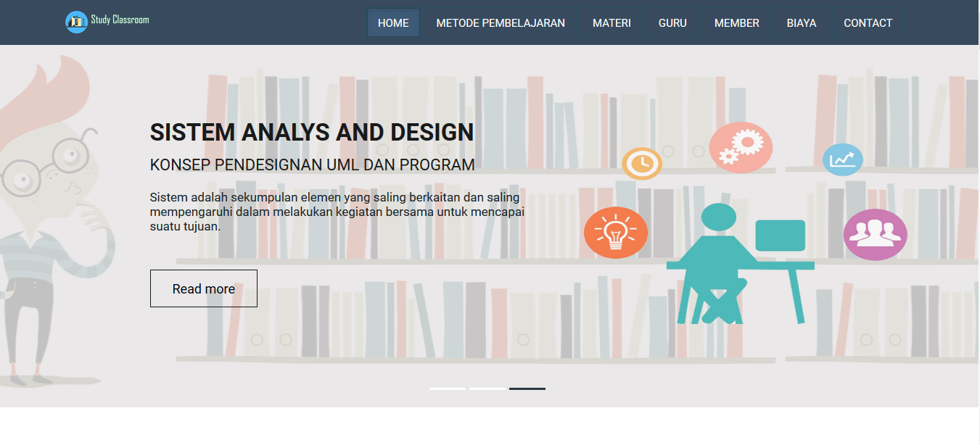
HOME

Slide 20
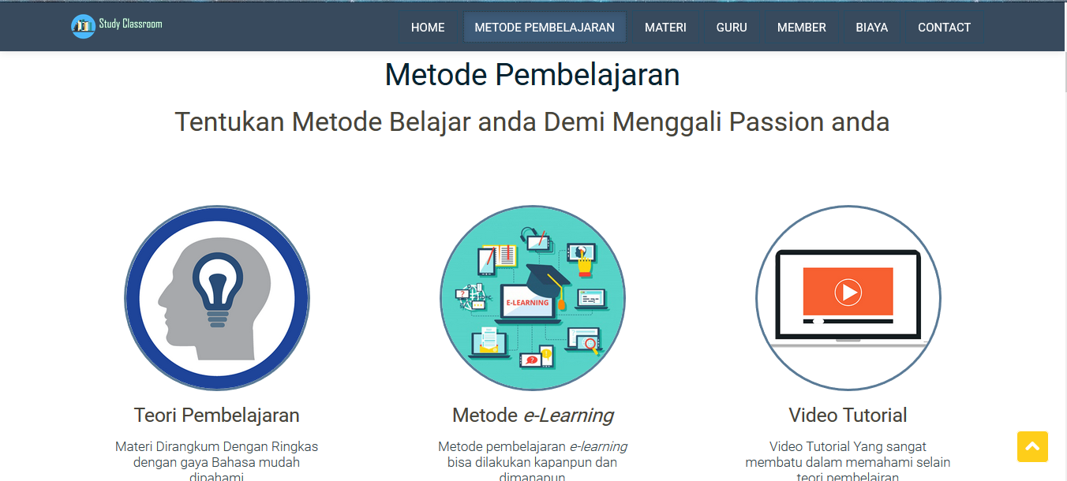
METODE PEMBELAJARAN

Slide 21
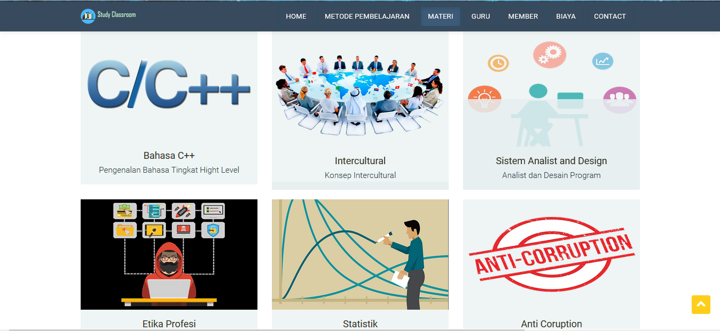
MATERI

Slide 22
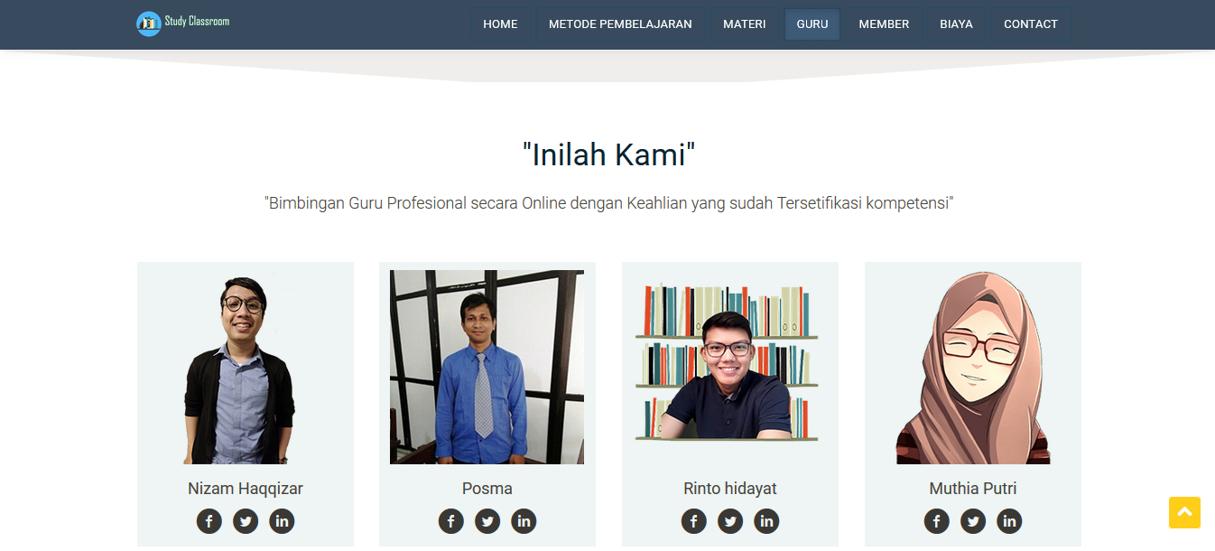
GURU

Slide 23
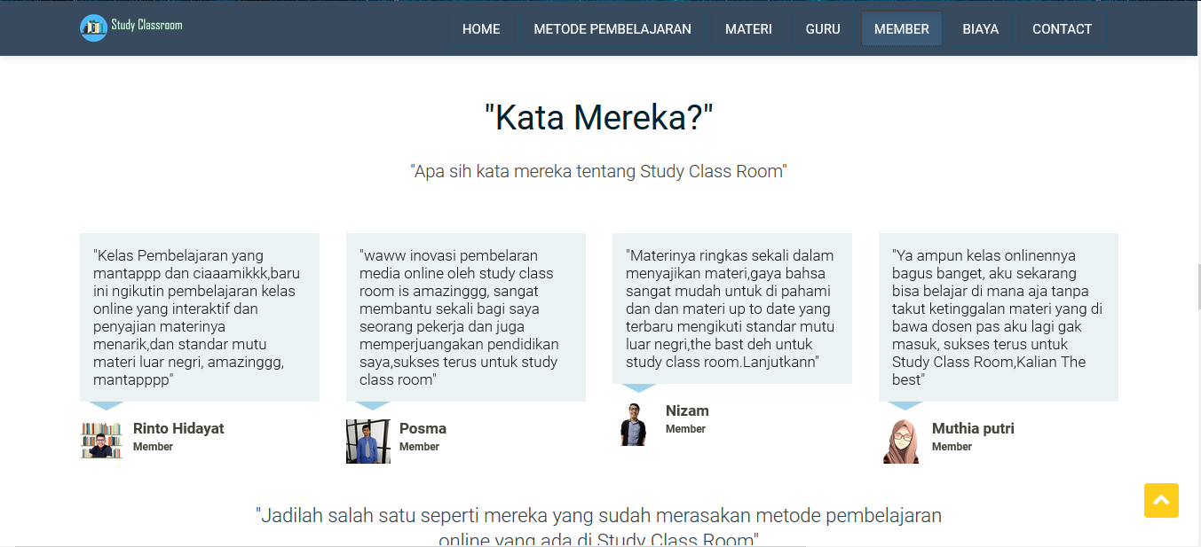
MEMBER

Slide 24
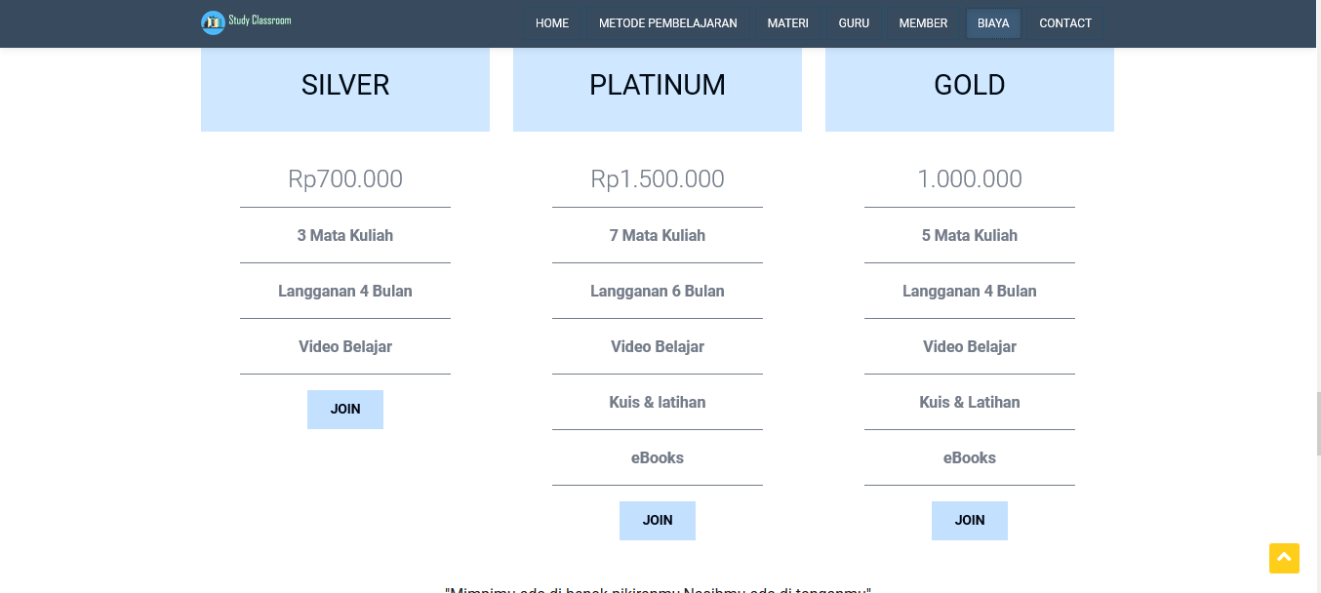
BIAYA

Slide 25
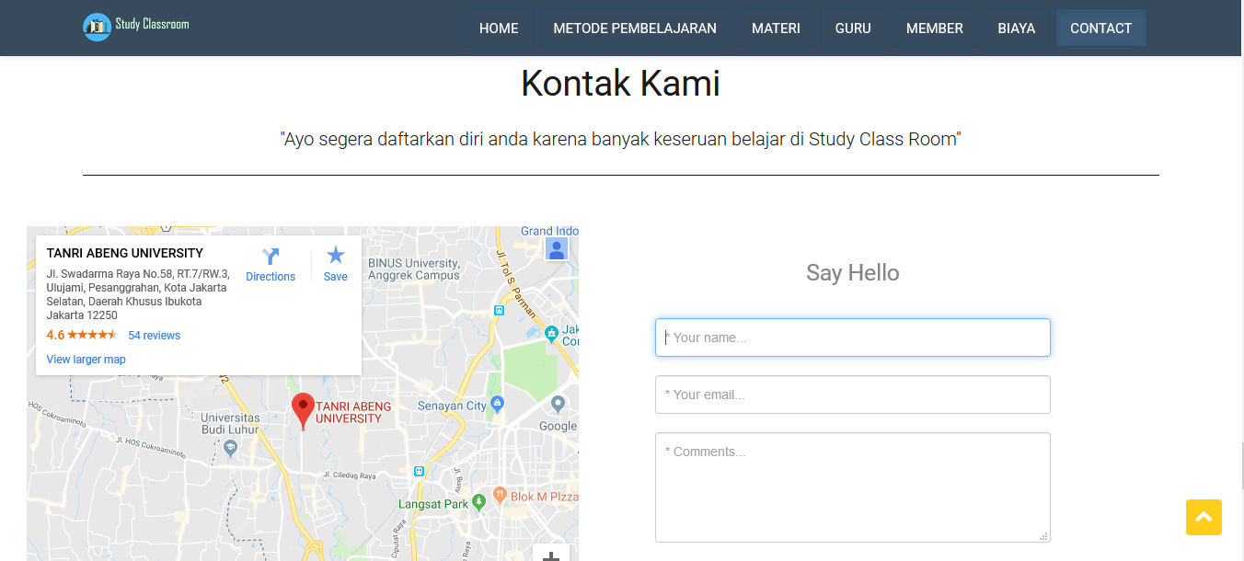
CONTACT (1/2)

Slide 26
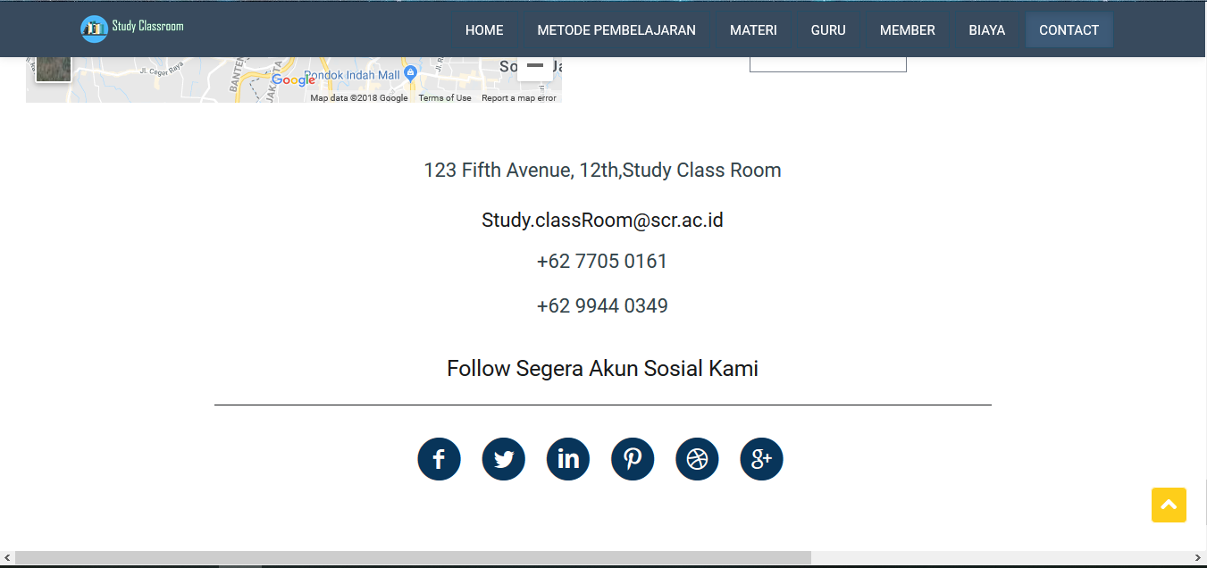
CONTACT (2/2)

Slide 27
Thank You

